Slide 1
SÉANCE B1 · MODULE 1
Tout droit, à droite, à gauche
On ne comprendra pas toute la phrase, et ce n'est pas grave. Six mots suffisent à trouver son chemin.
75 minutes · Prendre l'autobus
Notes:
Ouvrir la séance debout, sans un mot de français : montrer la direction avec la main et faire nommer par le groupe. Beaucoup connaissent déjà les gestes.

Slide 2
OBJECTIFS DE LA SÉANCE
À la fin, je serai capable de…
1
comprendre les six mots de la direction ;
2
suivre une direction en trois étapes ;
3
donner une direction simple ;
4
employer « jusqu'au », « jusqu'à la ».
B1 · Prendre l'autobus
2
Notes:
Lire les objectifs à voix haute. Y revenir au billet de sortie.

Slide 3
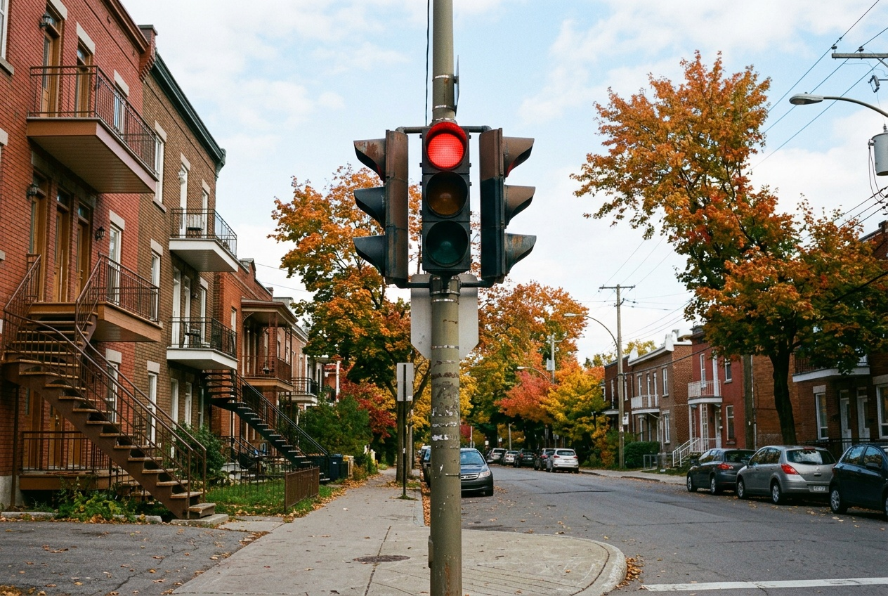
OBSERVATION
Que dit ce feu ?
Qu'est-ce qu'on voit ?
Que fait-on quand il est rouge ?
Pourquoi le feu sert-il à expliquer un chemin ?
Quels autres repères se voient de loin ?
B1 · Prendre l'autobus
3
Notes:
Amener l'idée du repère : un feu, une pharmacie, une école se voient de loin, un nom de rue non. C'est l'idée centrale de la séance.

Slide 4
DIALOGUE
Je répète pour être sûr
Écoutez deux fois avant de lire.
MARIE-JOSÉE
Vous continuez tout droit jusqu'au feu.
HASSAN
Jusqu'au feu.
MARIE-JOSÉE
Au feu, vous tournez à droite.
HASSAN
À droite au feu.
MARIE-JOSÉE
Et la bibliothèque est au coin, à gauche.
B1 · Prendre l'autobus
4
Notes:
Faire écouter deux fois, diapositive masquée. Demander ensuite : « Combien d'étapes ? » Réponse : trois. C'est presque toujours trois.

Slide 5
ANALYSE
Les six mots
LE MOT
CE QU'IL DIT
tout droit
ne tournez pas
à droite / à gauche
tournez de ce côté
jusqu'à
allez jusque-là, puis arrêtez
au coin
là où deux rues se rencontrent
après
d'abord ceci, ensuite cela
Ces mots-là portent l'information. Le reste de la phrase, on peut le perdre sans conséquence.
B1 · Prendre l'autobus
5
Notes:
Diapositive à photographier. C'est la diapositive la plus importante du bloc B : y consacrer dix minutes.

Slide 6
JUSQU'AU, JUSQU'À LA
« Jusqu'à » se colle à l'article, comme « à ».
jusqu'au feu (masculin) · jusqu'à la pharmacie (féminin) · jusqu'à l'école (voyelle).
B1 · Prendre l'autobus
6
Notes:
Diapositive à photographier. Faire le lien explicite avec la mini-leçon de A1 : c'est la même règle, appliquée à un autre mot.

Slide 7
PIÈGE
Le piège le plus fréquent
ON ENTEND SOUVENT
IL FAUT DIRE PLUTÔT
à droite
tout droit
Deux expressions très proches, deux sens opposés. Tout droit : on ne tourne pas. À droite : on tourne. Dans le doute, montrer la direction avec la main et demander « comme ça ? ».
B1 · Prendre l'autobus
7
Notes:
Faire l'exercice debout : l'enseignant dit, le groupe montre du bras. L'erreur se voit tout de suite et se corrige sans un mot.

Slide 8
COMPRÉHENSION
Vrai ou faux ?
Répondez d'après le dialogue.
1
Il faut continuer tout droit jusqu'au feu.
2
Au feu, on tourne à gauche.
3
La bibliothèque est au coin.
4
Hassan répète ce qu'il a compris.
B1 · Prendre l'autobus
8
Notes:
La dernière ligne annonce la séance B2. Ne pas la développer ici.

Slide 9
CORRECTION
Vrai ou faux ?
Correction — on lit la réponse, on ne commente pas l'erreur.
1
Il faut continuer tout droit jusqu'au feu. » vrai
2
Au feu, on tourne à gauche. » faux — à droite
3
La bibliothèque est au coin. » vrai
4
Hassan répète ce qu'il a compris. » vrai
B1 · Prendre l'autobus
9
Notes:
Corriger en groupe. Donner la bonne réponse, sans revenir sur qui s'est trompé.

Slide 10
PRATIQUE · À DEUX
Expliquez un chemin
Deux par deux, avec un plan du quartier.
1
Étape 1
2
Étape 2
3
Étape 3
4
Étape 4
B1 · Prendre l'autobus
10
Notes:
Vingt-cinq minutes. Imposer les trois étapes : ni deux, ni six. C'est la contrainte qui fait apprendre.

Slide 11
BILLET DE SORTIE
Écrivez le chemin du centre jusqu'à chez vous, en trois étapes.
Je sors et je vais tout droit.
Au feu, je tourne à gauche.
Ma maison est au coin.
B1 · Prendre l'autobus
B1 · Prendre l'autobus
11
Notes:
Devoir court. Trois phrases, pas plus. Certains dessineront un plan : l'accepter, c'est un bon signe.

